Slide 1
1970-1979 Arası Şarkılar ve Şarkı Sözü Analizleri
200103003 Barbaros Bostaner

Slide 2
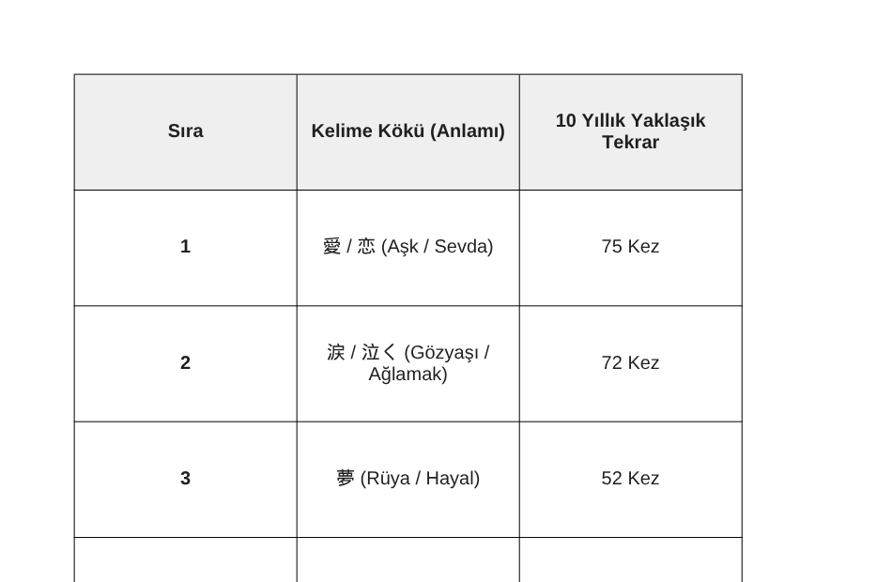
Aşk: Toplumsal devrim ideallerinin çöküşüyle bireysel aşka sığınış.
Gözyaşı: Hızlı büyümenin, krizlerin ve kentleşmenin getirdiği melankoli.
Rüya: Hem kaybedilen idealler (Enka'da) hem de tüketim fantezileri (Pop'ta).
Kadın: Fedakar kadın imajı ile özgürleşen kadın arasındaki kimlik krizi.
Sen: "Biz" (toplum) kavramından "Sen" (sevgili/birey) kavramına geçiş.
Zaman: Geçen gençliğe ve refah dolu günlere duyulan özlem.

Slide 3
Bu Şarkıları Ünlü Eden Nesil Kimdi?
  Bu listeleri belirleyen ve albümleri milyonlarca satın alan nesil, ağırlıklı olarak "Dankai no Sedai" ve savaşın hemen sonrasında doğan genç yetişkinlerdi.
  Hayata yokluk içinde başlayıp, 70'lerde bir anda televizyon, araba ve klima alabilen bir orta sınıfa dönüştüler. Enka dinleyip köylerini özlerken, bir yandan da çocuklarıyla televizyonda Pink Lady izleyerek tüketim toplumuna adapte oldular.

Slide 4
Dizi, Televizyon ve Medya Bağlantılı Şarkılar
  Oyoge! Taiyaki-kun - 1976: Bu bir anime değildi ancak Fuji TV'nin ünlü çocuk programı "Hirake! Ponkikki" için yapılmış bir şarkıydı. Çocuklardan çok, rutinden bıkan yetişkinler tarafından sahiplenilip tarihin en çok satan single'ı oldu.
  Fureai - 1974 / Masatoshi Nakamura: Bu şarkı, dönemin çok ünlü lise/gençlik televizyon dizisi "Warera Seishun!" (Bizim Gençliğimiz!)'in ana tema müziğiydi. Televizyon dizilerinin müzik listelerini nasıl şekillendirdiğinin ilk büyük örneklerindendir.
  Toki no Sugiyuku Mama ni - 1975 / Kenji Sawada: TBS kanalında yayınlanan ve büyük ses getiren "Akuma no You na Aitsu" (Şeytan Gibi Bir Adam) adlı televizyon dizisinin tema şarkısıdır. Kenji Sawada dizide bizzat başrol oynamıştır.
  Kimi no Hitomi wa 10000 Volt - 1978: Dizi olmasa da, dev kozmetik markası Shiseido'nun reklam kampanyası şarkısı olarak Japonya'da televizyon-reklam-müzik (Tie-up) işbirliğinin dönüm noktalarından biridir.

Slide 5
Toplumsal Açıdan 1970'ler

Slide 6
Toplumsal Açıdan 1970'ler
1970'ler, Japonya'da "toplumsal hedeflerin" çöktüğü on yıl olarak görülebilir. Dönemin başındaki öğrenci isyanları yerini büyük bir siyasi uyuşukluğa bıraktı.
Kırsaldan metropollere milyonlarca insan göç etti; bu da toplumda derin bir "memleket (Furusato) özlemi" ve yalnızlık yarattı. 10 yılın sonunda ise toplum ikiye bölündü: Bir yanda geleneksel değerlere ve gözyaşına sığınan Enka dinleyicileri, diğer yanda Batılı, renkli, televizyon odaklı Pop/İdol kültürünü (Pink Lady) tüketen modern şehir toplumu.

Slide 7
Bireysel Açıdan 1970'ler

Slide 8
Bireysel Açıdan 1970'ler
Bireyler artık ülkeyi veya dünyayı kurtarmakla değil, kendi küçük hayatlarıyla ilgilenmeye başladıkları görülebilir.
Şarkılardaki "Aşk, Gözyaşı, Sen ve Ben" kelimelerinin patlaması da bununla açıklanabilir. İnsanlar ekonomik şokların yarattığı güvensizliği, kendilerine "küçük, şömineli bir ev" (Anata - 1974) kurarak, yani sadece kendi ailelerine odaklanarak aşmaya çalışmış olabilir.
Gece hayatı, barlar ve alkol, bireyin iş stresi ve kentteki yabancılaşma hissiyle başa çıkmasına yardımcı bir mekanizma oldu.

Slide 9
Ekonomik Açıdan 1970'ler

Slide 10
Ekonomik Açıdan 1970'ler
70'lerin başı devasa çift haneli büyümelerin sonuydu. 1973 Petrol Krizi (Nixon ve Oil Shocks), Japonya'yı temellerinden sarstı ve savaş sonrası ilk negatif büyümeyi yaşattı.
Ancak Japonya bu krizi ağır sanayiden (çelik/gemi) teknolojiye (elektronik/otomotiv) geçerek atlattı. On yılın sonuna gelindiğinde, hayatta kalma derdi bitmişti.
Herkesin kendini "orta sınıf" hissettiği, walkman dinleyip hafta sonları tatile gittiği, yüksek tüketim odaklı güçlü bir "İstikrarlı Büyüme" ekonomisi inşa edilmişti.

